Slide 1





Antonio cola
Machine learning
E big data per
La salute
Maristella simonetti
Rosario urso

Slide 2

Homework 1
HiveQL è un linguaggio basato su SQL, ma non segue strettamente lo standard SQL-92.
Offre un supporto di base per gli indici.
Non supporta le viste materializzate e le transazioni e ha un supporto limitato alle sotto-query.
Di recente è stato introdotto il supporto alle insert, alle update, ed alle delete con funzionalità completamente ACID.
Pig è una piattaforma di alto livello per creare programmi MapReduce da usare con Apache Hadoop. Il linguaggio per questa piattaforma è chiamato Pig Latin.
Questo astrae la programmazione dall'idioma Java MapReduce in una notazione che rende la programmazione MapReduce di alto livello in maniera simile all'SQL dei sistemi RDBMS.

Slide 3
Homework 1
Dataset
Il dataset preso in esame contiene informazioni sui Giochi olimpici a partire dall’anno in cui sono
iniziati (1896) fino alle Olimpiadi tenutesi a Tokyo nel 2020 includendo sia i Giochi estivi che quelli
invernali. Le variabili presenti nel dataset sono: Nome, Sesso, Età, Squadra, Giochi, Anno, Sport e Medaglie.
È opportuna una specificazione sulla variabile Medaglie: essa è una variabile categorica le cui modalità
sono ”0”,”1”,”2”,”3” che corrispondono rispettivamente a: nessuna medaglia vinta, medaglia di bronzo, medaglia d’argento, medaglia d’oro.
La quantità di dati presenti nel dataset `e 2480787 divisa in 9 colonne, più una colonna di valori ordinali.
Nel dataset sono presenti: 139157 atleti (Name) che hanno un’età compresa tra i 10 e i 97 anni (Age),
1203 diverse squadre (Team), 52 edizioni (Games) in 36 anni (Year), 2 Stagioni (Season) e 79 sport diversi (Sport).

Slide 4
Homework 1
Query 1
Top 10 nazioni per medaglie d’oro vinte nel Judo
SELECT Team AS Nazione, Count(*) AS `Medaglie Vinte` FROM ( SELECT Team, Medal, Sport, `Year` FROM dataset ) WHERE Medal==3 AND Sport=="Judo" AND `Year`>=2000 GROUP BY Team ORDER BY `Medaglie Vinte` DESC LIMIT 10;
select = FOREACH dataset GENERATE Team, Medal, Sport, Year; filtro = FILTER select BY Medal==3 AND Sport=='Judo' AND Year>=2000; gruppo = GROUP filtro BY Team; conto = FOREACH gruppo GENERATE group, COUNT(filtro); ordina = ORDER conto BY $1 DESC; limita = LIMIT ordina 10; DUMP limita;

Slide 5
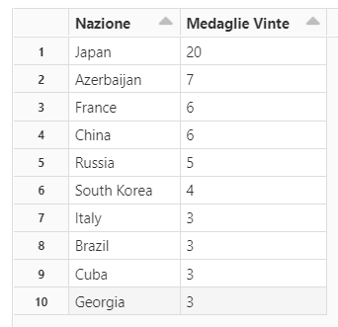
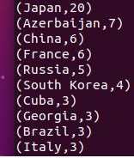
Homework 1
Query 1
Top 10 nazioni per medaglie d’oro vinte nel Judo

Slide 6
Homework 1
Query 2
Top 10 sport con atleti più vecchi
select = FOREACH dataset GENERATE Sport, Age; filtro = FILTER select BY Age is not null; gruppo = GROUP filtro BY Sport; conto = FOREACH gruppo GENERATE group, AVG(filtro.Age); ordina = ORDER conto BY $1 DESC; limita = LIMIT ordina 10; DUMP limita;
SELECT Sport, ROUND(Mean(Age),2) AS `Età Media` FROM dataset WHERE Age>0 GROUP BY Sport ORDER BY `Età Media` DESC LIMIT 10;

Slide 7
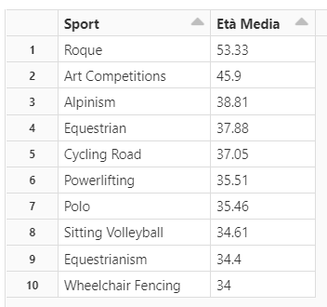
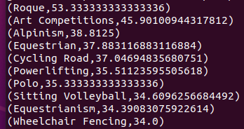
Homework 1
Query 2
Top 10 sport con atleti più vecchi

Slide 8
Homework 1
Query 3
Top 10 sport con atleti più giovani
select = FOREACH dataset GENERATE Sport, Age; filtro = FILTER select BY Age is not null; gruppo = GROUP filtro BY Sport; conto = FOREACH gruppo GENERATE group, AVG(filtro.Age); ordina = ORDER conto BY $1; limita = LIMIT ordina 10; DUMP limita;
SELECT Sport, ROUND(Mean(Age),2) AS `Età Media` FROM dataset WHERE Age>0 GROUP BY Sport ORDER BY `Età Media` LIMIT 10;

Slide 9
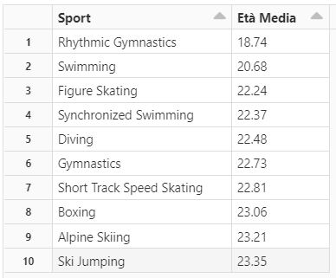
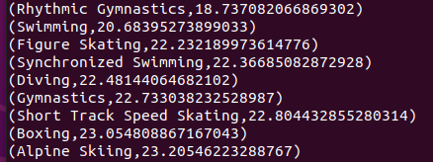
Homework 1
Query 3
Top 10 sport con atleti più giovani

Slide 10
Homework 1
Query 4
Età media e numerosità per sesso
SELECT Sex AS Sesso, round(Mean(Age),2) AS `Età Media`, Count(*) AS `n` FROM dataset WHERE Sex=="M" OR Sex=="F" GROUP BY Sex;
select = FOREACH dataset GENERATE Sex, Age; filtro = FILTER select BY Sex=='M' OR Sex=='F'; gruppo = GROUP filtro BY Sex; conto = FOREACH gruppo GENERATE group, AVG(filtro.Age), COUNT(filtro); DUMP conto;

Slide 11
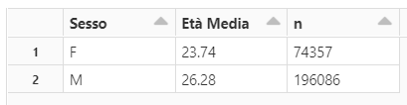

Homework 1
Query 4
Età media e numerosità per sesso

Slide 12
Homework 1
Query 5
Top 5 nazioni per medaglie d’oro vinte
select = FOREACH dataset GENERATE Team, Medal; filtro = FILTER select BY Medal==3; gruppo = GROUP filtro BY Team; conto = FOREACH gruppo GENERATE group, COUNT(filtro); ordina = ORDER conto BY $1 DESC; limita = LIMIT ordina 5; DUMP limita;
SELECT Team AS Nazione, COUNT (*) AS `Numero Ori` FROM dataset WHERE Medal==3 GROUP BY Team ORDER BY `Numero Ori` DESC LIMIT 5;

Slide 13
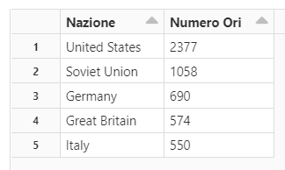

Homework 1
Query 5
Top 5 nazioni per medaglie d’oro vinte

Slide 14
Homework 1
Query 6
Top 5 sport per numero di partecipanti femmine
select = FOREACH dataset GENERATE Sport, Sex; filtro = FILTER select BY Sex=='F'; gruppo = GROUP filtro BY Sport; conto = FOREACH gruppo GENERATE group, COUNT(filtro); ordina = ORDER conto BY $1 DESC; limita = LIMIT ordina 5; DUMP limita;
SELECT Sport, COUNT(Name) AS `Numero Partecipanti` FROM dataset GROUP BY Sport, Sex HAVING Sex=='F' ORDER BY `Numero Partecipanti` DESC LIMIT 5;

Slide 15
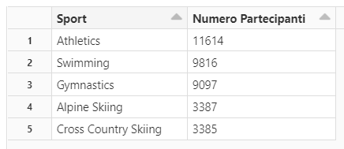

Homework 1
Query 6
Top 5 sport per numero di partecipanti femmine

Slide 16
Homework 1
Query 7
Top 10 atleti per medaglie d’oro vinte e nazione di appartenenza
SELECT `Nome Atleta`, `Medaglie Vinte`, Nazione FROM( SELECT Name AS `Nome Atleta`, Count(*) AS `Medaglie Vinte` FROM dataset WHERE Medal==3 GROUP BY Name ) RIGHT JOIN ( SELECT DISTINCT Name AS Nome, Team AS Nazione FROM dataset ) ON `Nome Atleta`==Nome ORDER BY `Medaglie Vinte` DESC, `Nome Atleta` LIMIT 10
select = FOREACH dataset GENERATE Name, Medal; filtro = FILTER select BY Medal==3; gruppo = GROUP filtro BY Name; conto = FOREACH gruppo GENERATE group, COUNT(filtro); ordina = ORDER conto BY $1; select2 = FOREACH dataset GENERATE Name, Team; filtro2 = DISTINCT select2; unione = JOIN ordina BY $0 RIGHT, filtro2 BY $0; ordina2 = ORDER unione BY $1 DESC; final = FOREACH ordina2 GENERATE $0, $1, $3; limita = LIMIT final 10; DUMP limita;

Slide 17
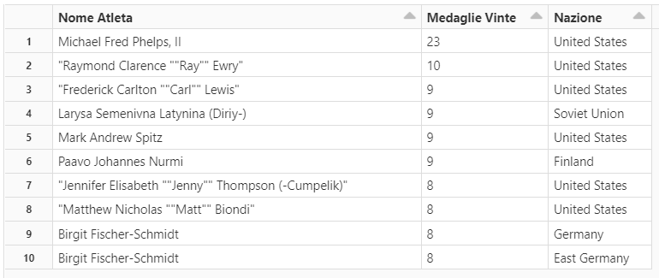
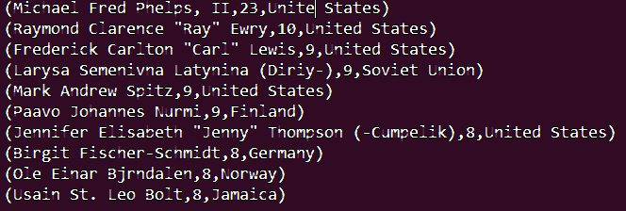
Homework 1
Query 7
Top 10 atleti per medaglie d’oro vinte e nazione di appartenenza

Slide 18
Homework 2
Dataset
Il dataset contiene 178 osservazioni per ognuna delle quali sono state rilevate 13 variabili. I dati sono il risultato di un’analisi chimica di vini prodotti nella stessa regione italiana da tre diversi coltivatori (59 per il primo, 71 per il secondo, 48 per il terzo). Le variabili sono rilevazioni delle componenti chimiche
presenti nei vini ad esempio alcol, colore, intensità colore, flavonoidi, magnesio, etc...

Slide 19
Homework 2
Machine learning
Abbiamo deciso di utilizzare due algoritmi di Machine Learning. Il primo problema da risolvere è di classificazione e il metodo utilizzato è il Decision Tree. In questo caso si parla di addestramento supervisionato.
Il secondo algoritmo utilizzato, K-Means, è volto alla risoluzione di un problema di clustering. In questo caso si tratta di apprendimento non supervisionato.

Slide 20
Homework 2
Decision tree
Importazioni delle librerie e visualizzazione del dataset
from sklearn.datasets import load_wine
import pandas as pd
data = load_wine()
dataset = pd.DataFrame.from_records(data=data.data, columns=data.feature_names)
dataset[’label’]= data.target
dataset

Slide 21
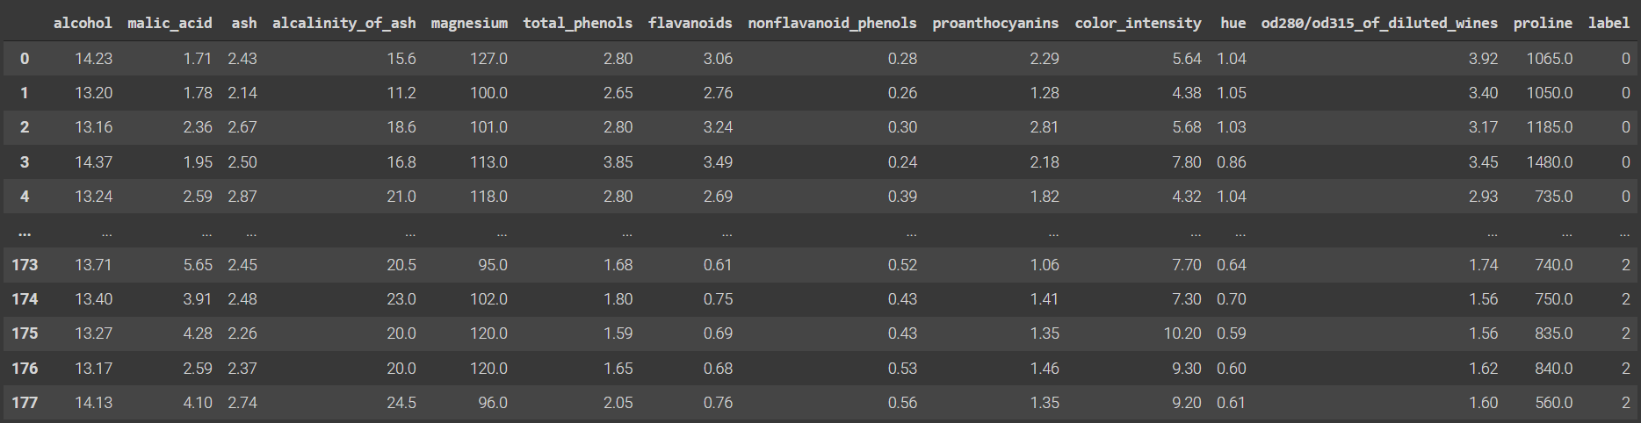
Homework 2
Decision tree
Importazioni delle librerie e visualizzazione del dataset

Slide 22
Homework 2
Decision tree
Valutazione del modello: selezione degli iperparametri e Cross Validation
from sklearn.model_selection import GridSearchCV
from sklearn import tree
clf = tree.DecisionTreeClassifier()
parameters = {’criterion’:(’gini’, ’entropy’)}
clf = GridSearchCV(clf, parameters)
clf.fit(data.data, data.target)
GridSearchCV(estimator=clf, param_grid=parameters, return_train_score=True)
df = pd.DataFrame(clf.cv_results_)
df

Slide 23
Homework 2
Decision tree
Valutazione del modello: selezione degli iperparametri e Cross Validation

Slide 24
Homework 2
Decision tree
Processo e visualizzazione Decision Tree
X, y = load_wine(return_X_y=True)
clf = tree.DecisionTreeClassifier(criterion=‘entropy’)
clf = clf.fit(X, y)
tree.plot_tree(clf.fit(X, y))

Slide 25
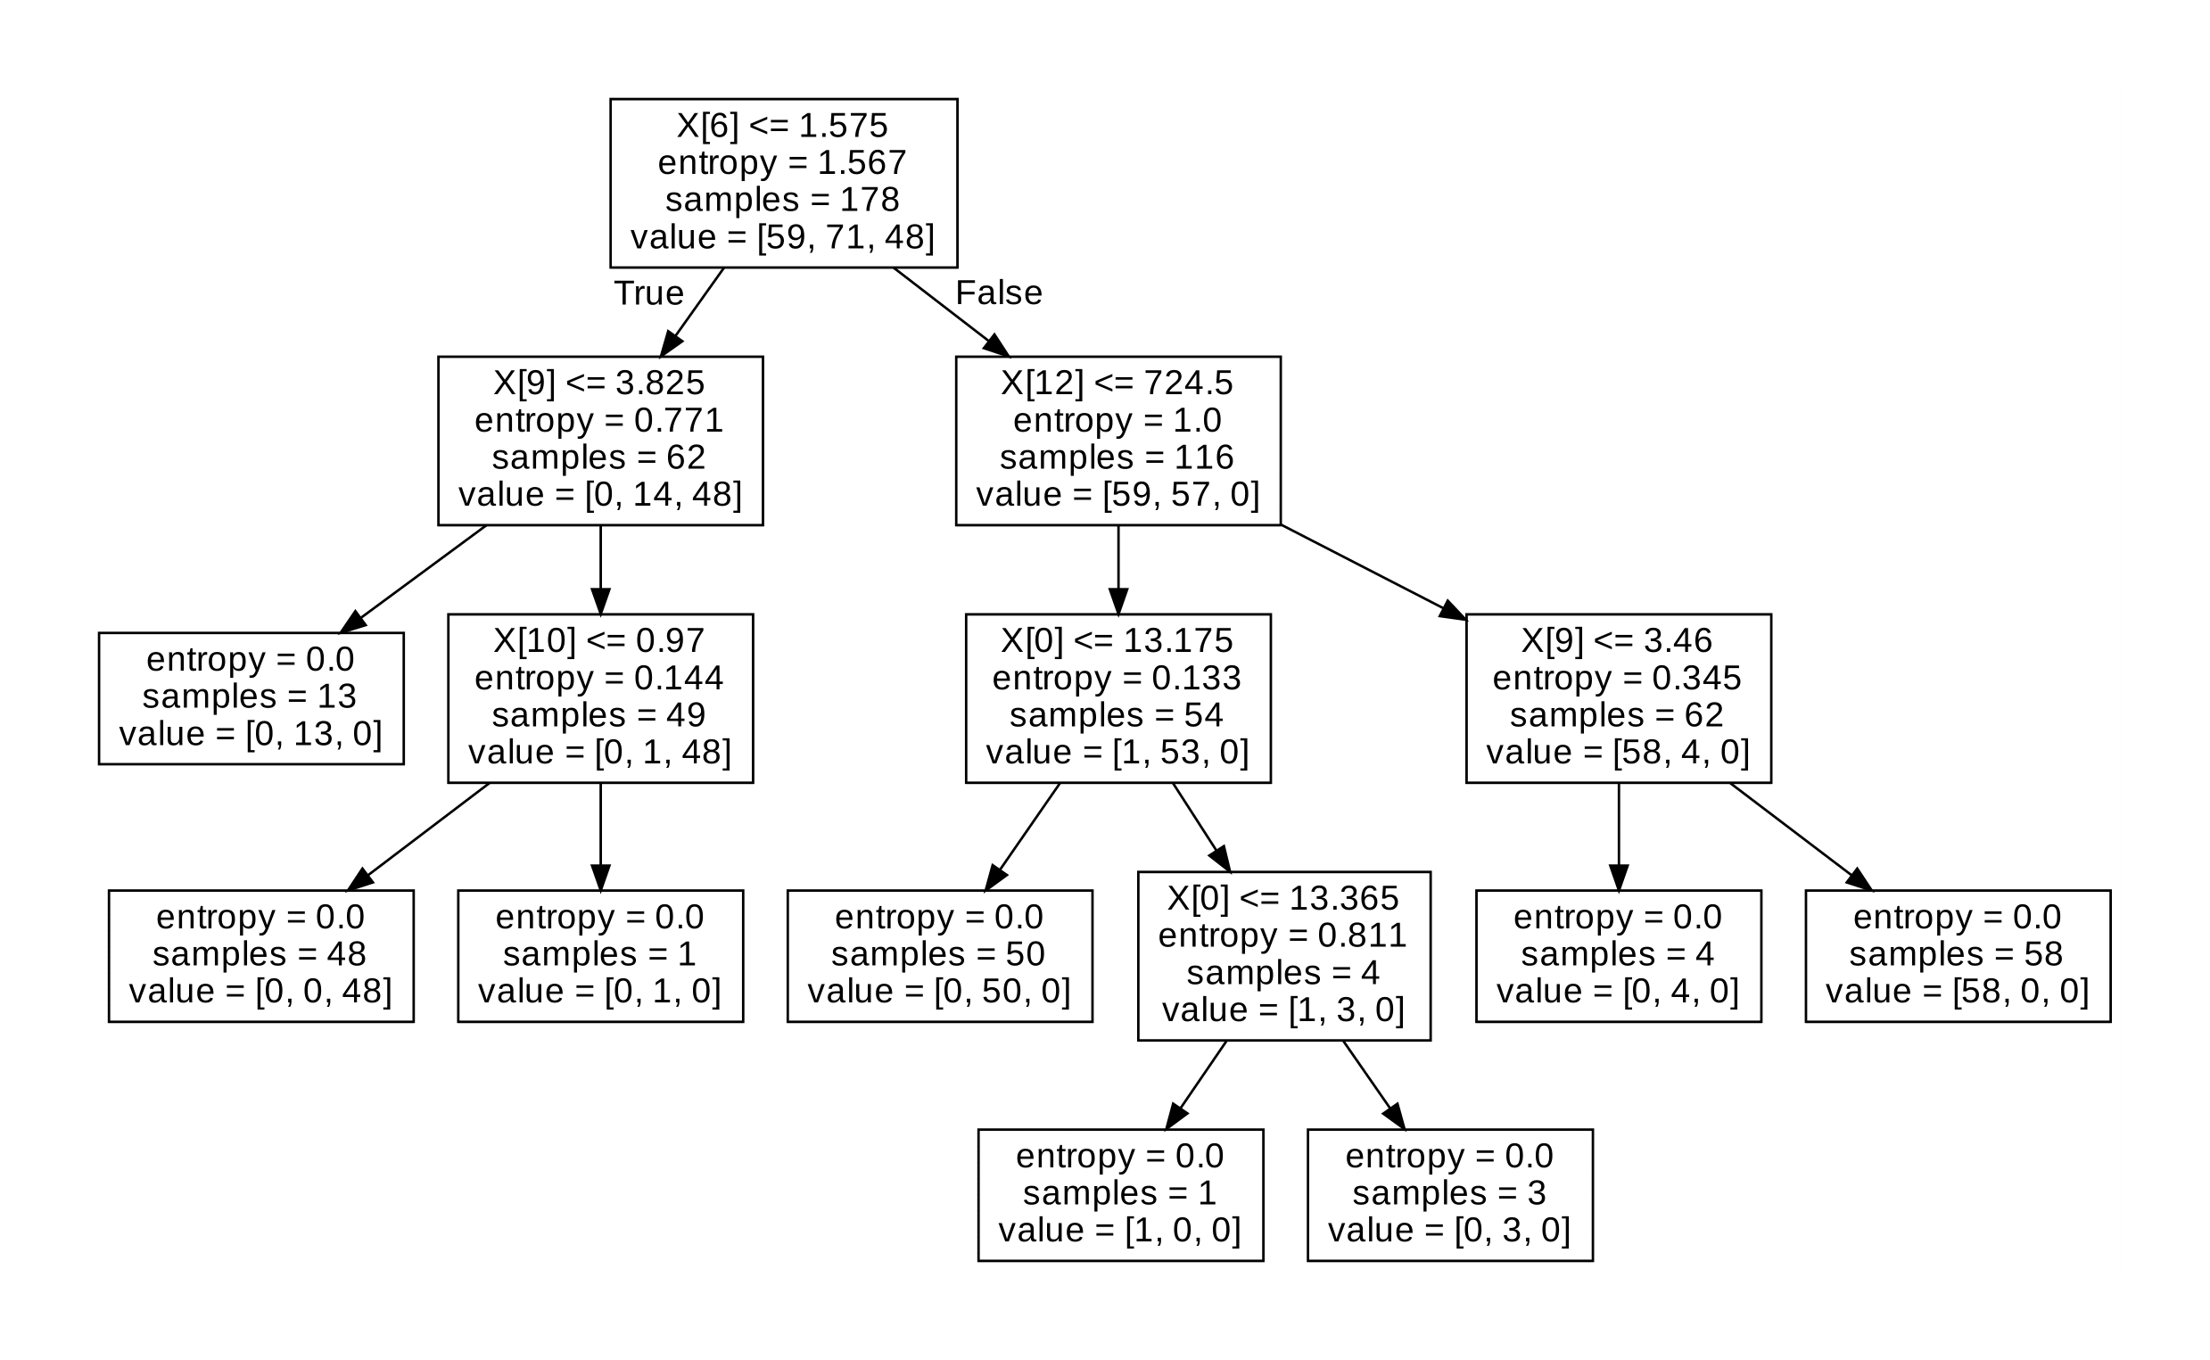
Homework 2
Decision tree
visualizzazione Decision Tree

Slide 26
Homework 2
K-Means
Importazioni delle librerie di supporto
%matplotlib inline
import matplotlib.pyplot as plt
from sklearn.cluster import KMeans

Slide 27
Homework 2
K-Means
Processo K-Means
X, y = load_wine(return_X_y=True)
kmeans = KMeans(n_clusters=3,max_iter=400)
kmeans.fit(X)
y_kmeans = kmeans.predict(X)

Slide 28
Homework 2
K-Means
Visualizzazione del modello in forma grafica
plt.scatter(X[:, 0], X[:, 1], c=y_kmeans, s=50, cmap=’plasma’)
centers = kmeans.cluster_centers_
plt.scatter(centers[:, 0], centers[:, 1], c=’black’, s=200, alpha=0.7)

Slide 29
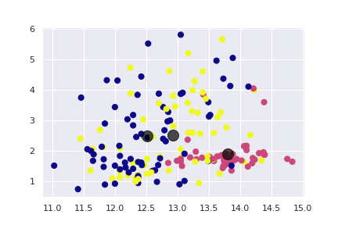
Homework 2
K-Means
Visualizzazione del modello in forma grafica

Slide 30
Homework 3
MongoDB (che rientra nei modelli basati su aggregati) rappresenta il più diffuso DBMS non relazionale (NoSQL) orientato ai documenti (document-oriented database). Come altri database NoSQL, MongoDB non utilizza modello relazionale, scala orizzontalmente, è open-source e non dispone di uno schema fisso (è schemaless). MongoDB sfrutta il formato JSON per la memorizzazione e la rappresentazione dei dati.

Slide 31
Homework 3
Dataset
Il dataset preso in esame contiene oltre 16000 videogiochi che hanno venduto più di centomila copie.
Esso è stato generato mediante web scraping dal sito vgchartz.com. Successivamente il numero di variabili è stato esteso con un’ulteriore operazione di web scraping dal sito metacritic.com. Le variabili presenti nel dataset sono:
Name, Platform, Year, Genre, Publisher, NASales, EUSales, JPSales, OtherSales, GlobalSales, CriticScore, CriticCount, UserScore, UserCount, Developer, Rating

Slide 32
Homework 3
Query 1
Capitolo di Uncharted più venduto a livello globale
[{$project:{_id: 0, Name: 1, Platform: 1, Year_of_Release: 1, Publisher: 1, Global_Sales: 1}},
{$match:{Name:RegExp(’.*Uncharted.*’), Platform: RegExp(’PS’),Year_of_Release:{$gt: 2006, $lt: 2019}}},
{$sort:{Global_Sales: -1}},
{$limit:1}]

Slide 33
Homework 3
Query 1
Capitolo di Uncharted più venduto a livello globale
[{’Name’: "Uncharted 3: Drake’s Deception",
’Platform’: ’PS3’,
’Year_of_Release’: 2011,
’Publisher’: ’Sony Computer Entertainment’,
’Global_Sales’: 6.74}]

Slide 34
Homework 3
Query 2
Top 3 Generi con media voti più alta
[{$project: {_id: 0,Name: 1,Genre: 1,Critic_Score: 1,Publisher: 1}},
{$group: {_id: ’$Genre’,Media_voti: {$avg: ’$Critic_Score’}}},
{$project: {_id: 1,Media_voti: {$round: [’$Media_voti’,2]}}},
{$sort: {Media_voti: -1}},
{$limit:3}]

Slide 35
Homework 3
Query 2
Top 3 Generi con media voti più alta
[{’_id’: ’Role-Playing’, ’Media_voti’: 72.65},
{’_id’: ’Strategy’, ’Media_voti’: 72.09},
{’_id’: ’Sports’, ’Media_voti’: 71.97}]

Slide 36
Homework 3
Query 3
Console che ha rilasciato maggior numero di giochi
[{$project: {_id: 0,Platform: 1,Year_of_Release: 1}},
{$match: {Year_of_Release: {$ne: null,$gt: 2009,$lt: 2017}}},
{$group: {_id: ’$Platform’,totale: {$sum: 1}}},
{$sort: {totale: -1}},
{$limit:1}]

Slide 37
Homework 3
Query 3
Console che ha rilasciato maggior numero di giochi
[{’_id’: ’PS3’, ’totale’: 889}]

Slide 38
Homework 3
Query 4
Top 10 giochi Nintendo ordinata per Critic_Count
[{$match: {Publisher: {$eq: ’Nintendo’},Name: {$ne: null},Platform: {$ne: null},Critic_Count: {$ne: null,$gt: 0}}},
{$project: {_id: 0,Critic_Count: 1,Publisher: 1,Name_Platform: {$concat:[’$Name’,’ - for ’,’$Platform’]}}},
{$sort: {Critic_Count: -1}},
{$limit:5}]

Slide 39
Homework 3
Query 4
Top 10 giochi Nintendo ordinata per Critic_Count
[{’Publisher’: ’Nintendo’,’Critic_Count’: 88,’Name_Platform’: ’Splatoon - for WiiU’},
{’Publisher’: ’Nintendo’,’Critic_Count’: 87,’Name_Platform’: ’Xenoblade Chronicles X - for WiiU’},
{’Publisher’: ’Nintendo’,’Critic_Count’: 87,’Name_Platform’: ’Super Mario Galaxy 2 - for Wii’},
{’Publisher’: ’Nintendo’,’Critic_Count’: 85,’Name_Platform’: ’Super Mario Maker - for WiiU’},
{’Publisher’: ’Nintendo’,’Critic_Count’: 83,’Name_Platform’: "Yoshi’s Woolly World - for WiiU"}

Slide 40
Homework 3
Query 5
Conteggio FIFA e PES tra tutte le edizioni
[{$project: {_id: 0,Name: 1,Platform: 1,Year_of_Release: 1,Genre: 1,Publisher: 1,Global_Sales: {$multiply: [’$Global_Sales’,1000000]},Game: {$split: [’$Name’,’ ’]}}},
{$match: {Name: {$in: [RegExp(’^PES.*’),RegExp(’^FIFA.*’)]}}},
{$group: {_id: {$first: ’$Game’},count:{$sum: 1},Global_Sales: {$sum: ’$Global_Sales’}}},
{$sort:{count: -1}},
{$limit:2}]

Slide 41
Homework 3
Query 5
Conteggio FIFA e PES tra tutte le edizioni
[{’_id’: ’FIFA’, ’count’: 130, ’Global_Sales’: 169940000.0},
{’_id’: ’PES’, ’count’: 5, ’Global_Sales’: 6860000.0}]

Slide 42
Homework 3
Query 6
Top 10 regioni con percentuali di vendita globali
[{$project:{_id: 0,Publisher: 1,NA_Sales: 1,EU_Sales: 1,JP_Sales: 1,Other_Sales: 1,Global_Sales: 1}},
{$group:{_id: ’$Publisher’,NA_Sales: {$sum:’$NA_Sales’},EU_Sales: {$sum: ’$EU_Sales’},
JP_Sales: {$sum:’$JP_Sales’},Other_Sales:{$sum:’$Other_Sales’},
Global_Sales:{$sum:’$Global_Sales’}}},
{$project:{NA_Sales:{$round:[{$divide:[{$multiply:[’$NA_Sales’,100]},’$Global_Sales’]},2]},
EU_Sales: {$round: [{$divide: [{$multiply: [’$EU_Sales’,100]},’$Global_Sales’]},2]},
JP_Sales:{$round:[{$divide:[{$multiply:[’$JP_Sales’,100]},’$Global_Sales’]},2]},
Other_Sales:{$round:[{$divide:[{$multiply:[’$Other_Sales’,100]},’$Global_Sales’]},2]},
Global_Sales: 1}},
{$sort:{Global_Sales: -1}},
{$project:{Global_Sales: 0}},
{$limit:5}]

Slide 43
Homework 3
Query 6
Top 10 regioni con percentuali di vendita globali
[{’_id’: ’Nintendo’,’NA_Sales’: 45.67,’EU_Sales’: 23.42,’JP_Sales’: 25.61,’Other_Sales’: 5.29},
{’_id’: ’Electronic Arts’,’NA_Sales’: 53.67,’EU_Sales’: 33.48,’JP_Sales’: 1.28,’Other_Sales’: 11.55},
{’_id’: ’Activision’,’NA_Sales’: 59.16,’EU_Sales’: 29.53,’JP_Sales’: 0.92,’Other_Sales’: 10.37},
{’_id’: ’Sony Computer Entertainment’,’NA_Sales’: 43.89,’EU_Sales’: 30.76,’JP_Sales’: 12.23,’Other_Sales’: 13.14},
{’_id’: ’Ubisoft’,’NA_Sales’: 53.59,’EU_Sales’: 34.35,’JP_Sales’: 1.59,’Other_Sales’: 10.43}

Slide 44
Progetto neo4j
Nel seguente progetto abbiamo eseguito delle query sul grafo costruito durante il corso. Il grafo è strutturato nella seguente maniera: ogni paziente ha un suo ID, ogni visita ha un’anamnesi, esami fisici, esami strumentali (diagnostic test) e la diagnosi. A loro volta questi esami hanno collegamenti con tre tipi di nodi: trattamenti, medical problem, test. Ogni medical problem, test e trattamento sono collegati a un concetto preso da UMLS consentendoci di collegare diversi pazienti.

Slide 45
Progetto neo4j
Query 1
Visualizzazione Grafo iniziale
CALL db.schema.visualization()

Slide 46
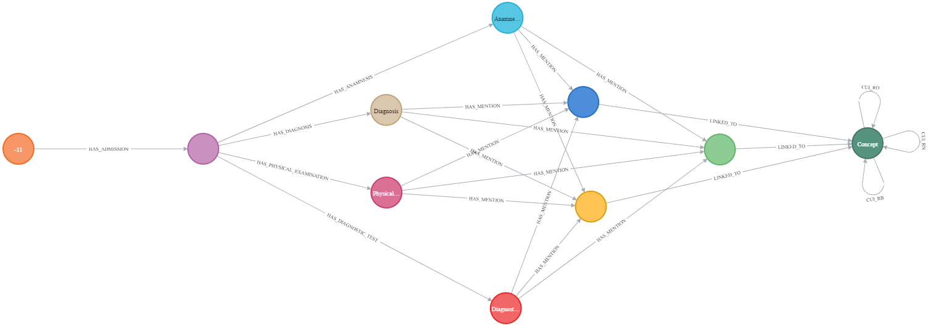
Progetto neo4j
Query 1
Visualizzazione Grafo iniziale

Slide 47
Progetto neo4j
Query 2
Fumatori obesi con più di 5 medical problems
MATCH(a:Diagnosis)-[r:HAS_MENTION]->(b:MedicalProblem)
WHERE a.sentence CONTAINS "fum" AND a.sentence CONTAINS "obes"
WITH a, COUNT(b) AS ‘n. Medical Problem‘
WHERE ‘n. Medical Problem‘>5
RETURN a AS ‘Cartella Clinica‘, ‘n. Medical Problem‘
ORDER BY ‘n. Medical Problem‘ DESC

Slide 48
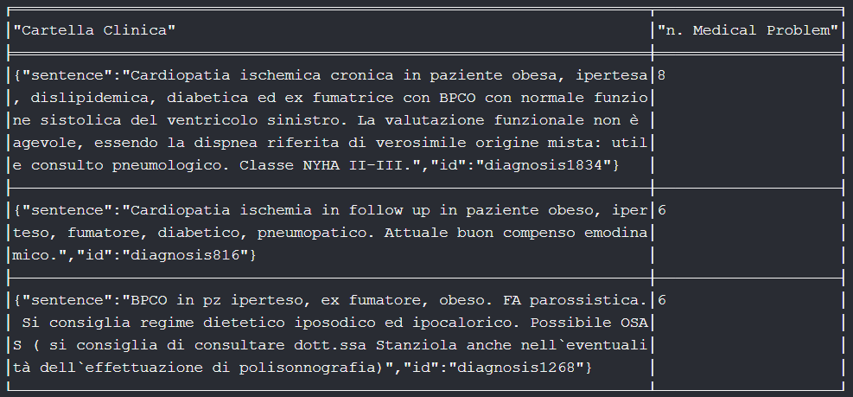
Progetto neo4j
Query 2
Fumatori obesi con più di 5 medical problems

Slide 49
Progetto neo4j
Query 3
Test associati all’ ispessimento intima media tramite concept ST segment depression
MATCH(a:MedicalProblem)-[r:LINKED_TO]->(b:Concept)<-[r2:LINKED_TO]-(c:Test)
WHERE a.mention CONTAINS "intima"
RETURN DISTINCT a,r,b,r2,c

Slide 50
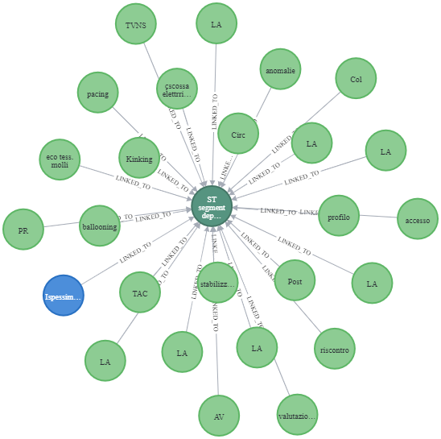
Progetto neo4j
Query 3
Test associati all’ ispessimento intima media tramite concept ST segment depression

Slide 51
Progetto neo4j
Query 4
Trattamenti-anamnesi concept ’Radiofrequency Therapy’
MATCH(a:Anamnesis)-[]->(b:Treatment)-[]->(c:Concept)
WHERE c.name = "Radiofrequency Therapy"
RETURN a,b,c

Slide 52
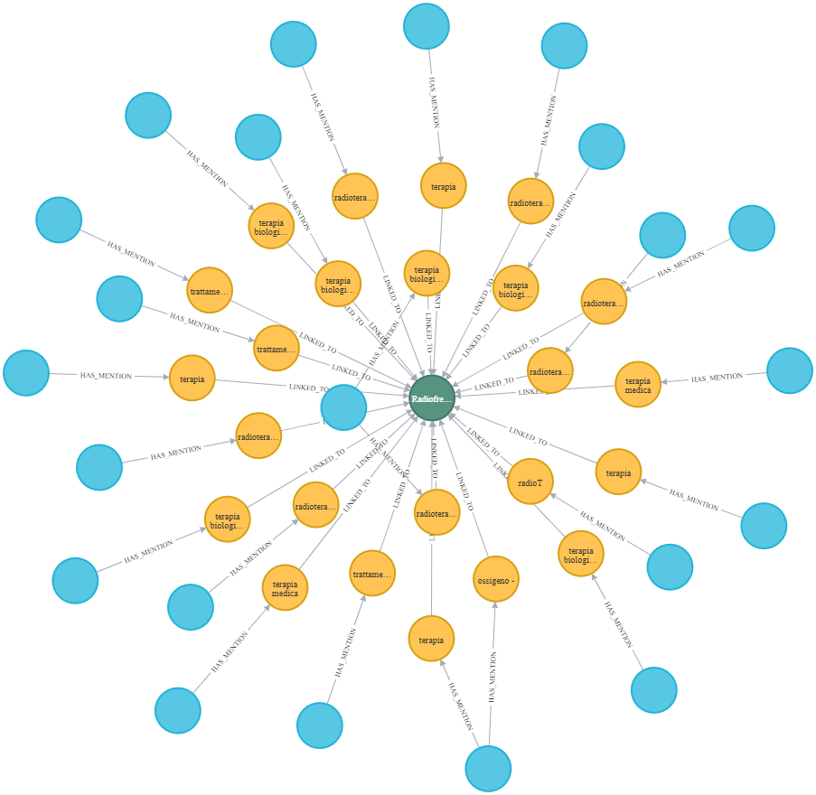
Progetto neo4j
Query 4
Trattamenti-anamnesi concept ’Radiofrequency Therapy’

Slide 53
Progetto neo4j
Query 5
Medical Problem che contiene ictus e relativo trattamento più frequente
MATCH(a:MedicalProblem)-[]->(b:Concept)<-[]-(c:Treatment)
WHERE a.mention =~ ".*(?i)ictus.*"
RETURN DISTINCT a.mention AS ‘Medical Problem‘, c.mention AS Trattamento,Count(*) AS conto
ORDER BY conto DESC
LIMIT 1

Slide 54
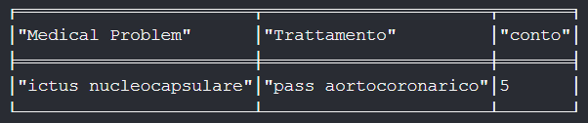
Progetto neo4j
Query 5
Medical Problem che contiene ictus e relativo trattamento più frequente

Slide 55
Progetto neo4j
Query 6
Nodi e relazioni distanti fino a 5 passi da melena
MATCH (a:MedicalProblem {mention: "melena"})-[*1..5]-(melena)
RETURN DISTINCT melena

Slide 56
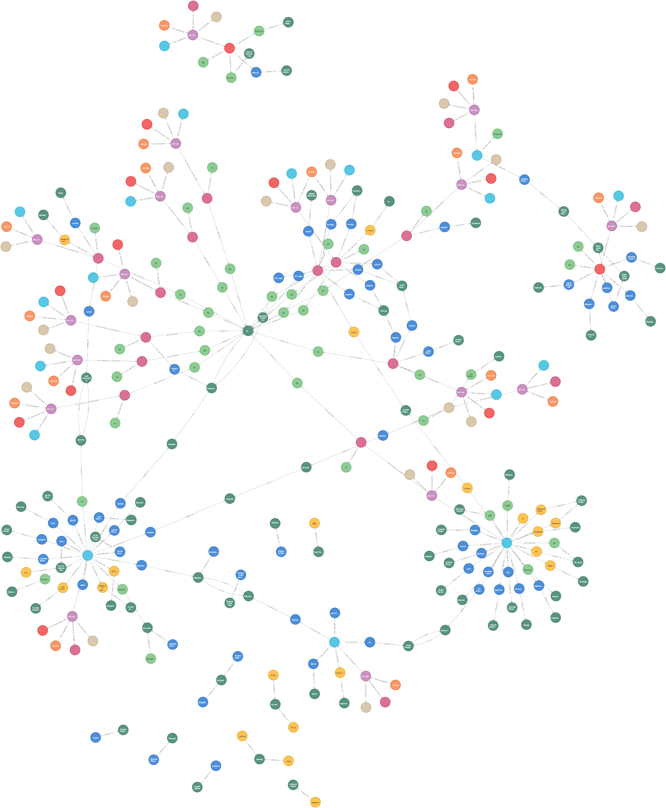
Progetto neo4j
Query 6
Nodi e relazioni distanti fino a 5 passi da melena

Slide 57
Progetto neo4j
Query 7
Medical Problem e relativo Test più frequente in anamnesi con ’rischio cardiovascolare’
MATCH(a:MedicalProblem)-[]->(b:Concept)<-[]-(c:Test)<-[]-(d:Anamnesis)
WHERE d.sentence CONTAINS ’rischio cardiovascolare’
RETURN a.mention AS ‘Medical Problem‘,c.mention AS Test,COUNT(*) AS conto
ORDER BY conto DESC
LIMIT 3

Slide 58
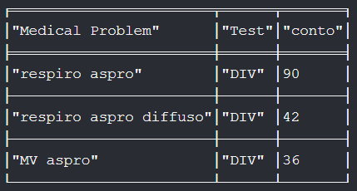
Progetto neo4j
Query 7
Medical Problem e relativo Test più frequente in anamnesi con ’rischio cardiovascolare’

